Slide 1
2024/08/09
# | アプローチ | 主担当
1 | ❶画像から顔領域検出 ❷顔ランドマーク（顔の特徴点）推定 ❸顔ランドマークから頭部方向推定 | 岸川さん
２ | ❶画像から顔領域検出 ❷顔画像から頭部方向推定 | 笹岡
今回の内容

Slide 2
デモ動画やベンチマーク結果をもとに評価
１（性能低い）→５（性能高い）
顔ランドマークを必要としないアプローチについて（整理中）
モデル | リンク先（github） | 特徴 | Occlusion （遮蔽） | Lighting condition (照明条件） | Face rotation （顔の回転） | Distance (距離） | Tracking （追従性）
Hope-Net （baseline） | natanielruiz/deep-head-pose: :fire::fire: Deep Learning Head Pose Estimation using PyTorch. (github.com) |  | 3 | 3 | 3 | 3 | 3
FSA-Net | shamangary/FSA-Net: [CVPR19] FSA-Net: Learning Fine-Grained Structure Aggregation for Head Pose Estimation from a Single Image (github.com) |  | 4 | 4 | 4 | 4 | 3？
WHE-Net | Ascend-Research/HeadPoseEstimation-WHENet (github.com) |  |  |  | 5 |  | 5
MHP-Net | chientv99/maskpose (github.com) |  |  |  | 5
Tri-Net | chuzcjoe/TriNet: TriNet for 3DOF object pose estimation (github.com) |  |  |  | 4?
6DRepNet | thohemp/6DRepNet: Official Pytorch implementation of 6DRepNet: 6D Rotation representation for unconstrained head pose estimation. (github.com)
L2CS-Net | Ahmednull/L2CS-Net: The official PyTorch implementation of L2CS-Net for gaze estimation and tracking (github.com) |  |  |  | 4? | 4?
OPAL | pcr-upm/opal23_headpose: Headpose estimation using OPAL (2023) (github.com) |  |  |  |  | 5? | 5?
性能UP
前回活用
今トライ中モデル

Slide 3
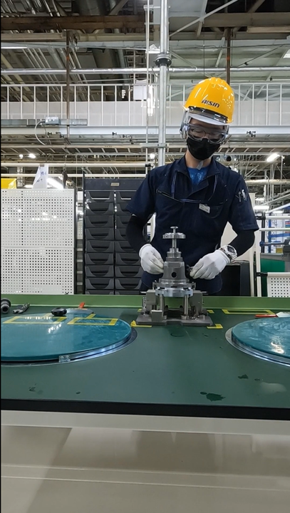
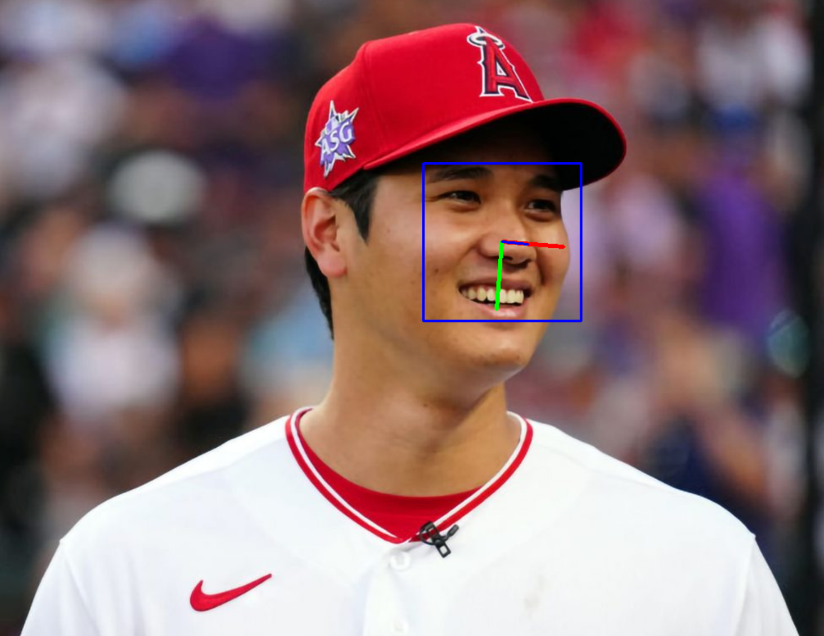
FSA-Netトライ結果
結果：頭部方向が推定されない
原因：顔領域自体を検出できていないため
何かしらの方法で顔領域を検出する必要がある
プログラム全体の流れ
①画像を読み込む
②グレースケール画像に変換
➂カスケード分類器を使って顔領域を検出
④検出された顔短径を抽出し、リサイズなどの前処理。
⑥FSA-Netモデルを使って頭部方向を推定。
⑦推定結果を元の画像に描画。
FSA-Net
入力画像
（カメラから顔が遠い）
出力画像
出力画像（理想形）

Slide 4
改善策検討
＜課題＞
顔領域を検出すること
＜解決策検討＞
＃ | 手法 | 内容 | 備考
0 | カスケード分類器 | ・局所的な明暗差で顔か否かを判定 | ・古典的なやり方
１ | MTCNN | ・3つの畳み込みNNを活用 ①Proposal Network（P-Net）で、全体的な顔の領域を検出。顔の候補領域を粗く特定する。 ②Refine Network（R-Net）で、P-Netで生成された候補領域を入力として、各候補領域に対して顔か非顔かの二値分類。顔の境界をより正確に特定。 ➂Output Network（O-Net）でR-Netで生成された顔領域を入力として、顔のランドマーク検出を行う。 顔の詳細な特徴を捉えることで、正確な顔領域を出力 | ・カスケード分類器より高い検出精度を持つことが知られている
２ | MMPoseの顔ランドマーク活用 | ①MMPoseの顔ランドマークから、顔領域を推定する ②推定した顔領域をモデルに入力する | ・全身のキーポイントもとに顔領域を推定するやり方
３ | ー | ー

Slide 5
FSA-Netトライ結果（MTCNN採用）
結果：MTCNNでも顔領域を検出できない
原因：？
FSA-Net
プログラム全体の流れ
①画像を読み込む
②MTCNNを使って顔領域を検出
④検出された顔短径を抽出し、リサイズなどの前処理。
⑥FSA-Netモデルを使って頭部方向を推定。
⑦推定結果を元の画像に描画。
入力画像
（カメラから顔が遠い）
出力画像

Slide 6
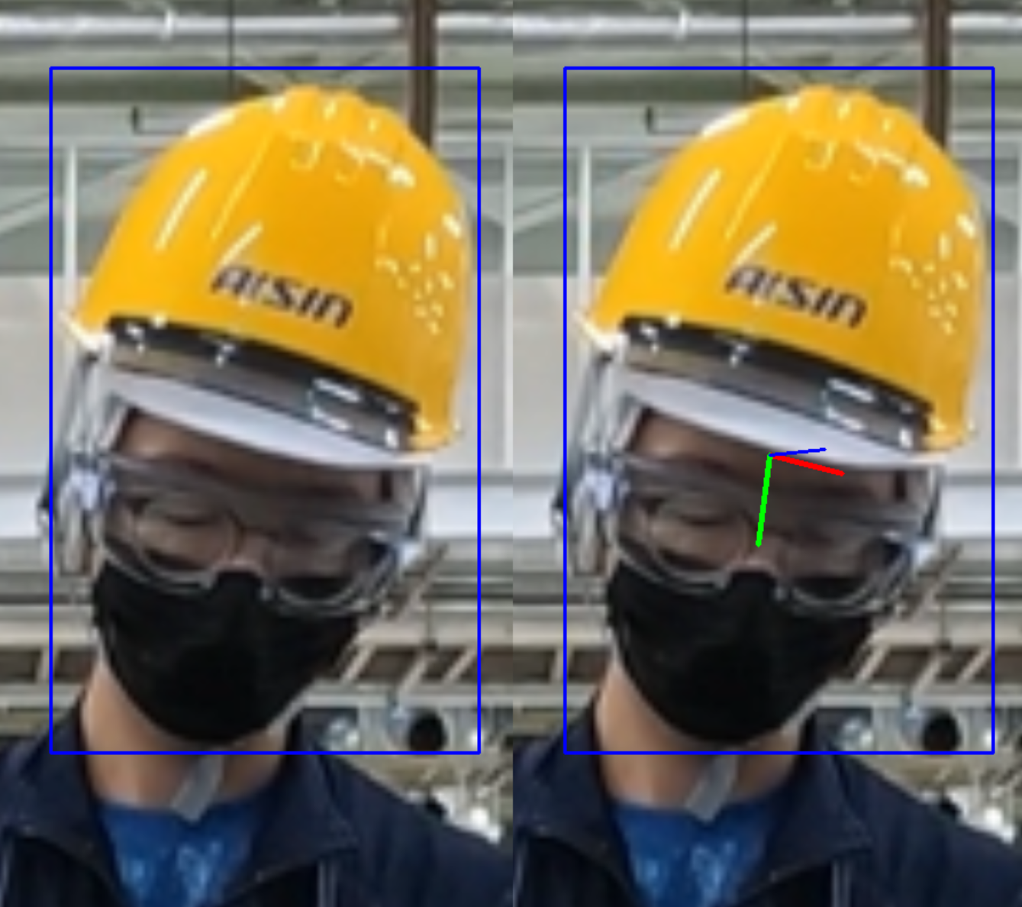
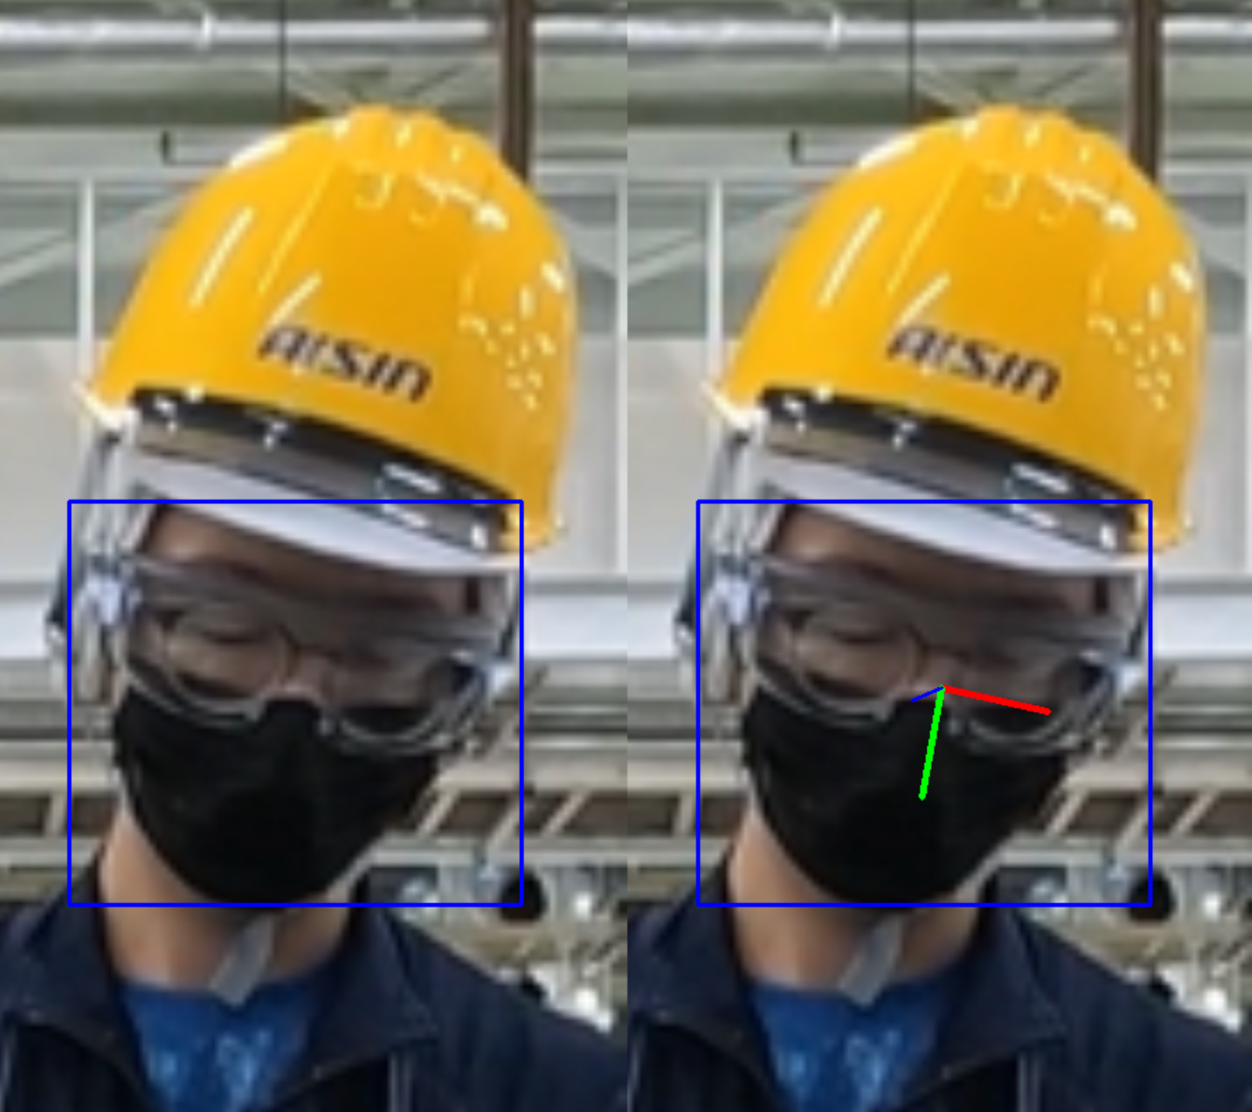
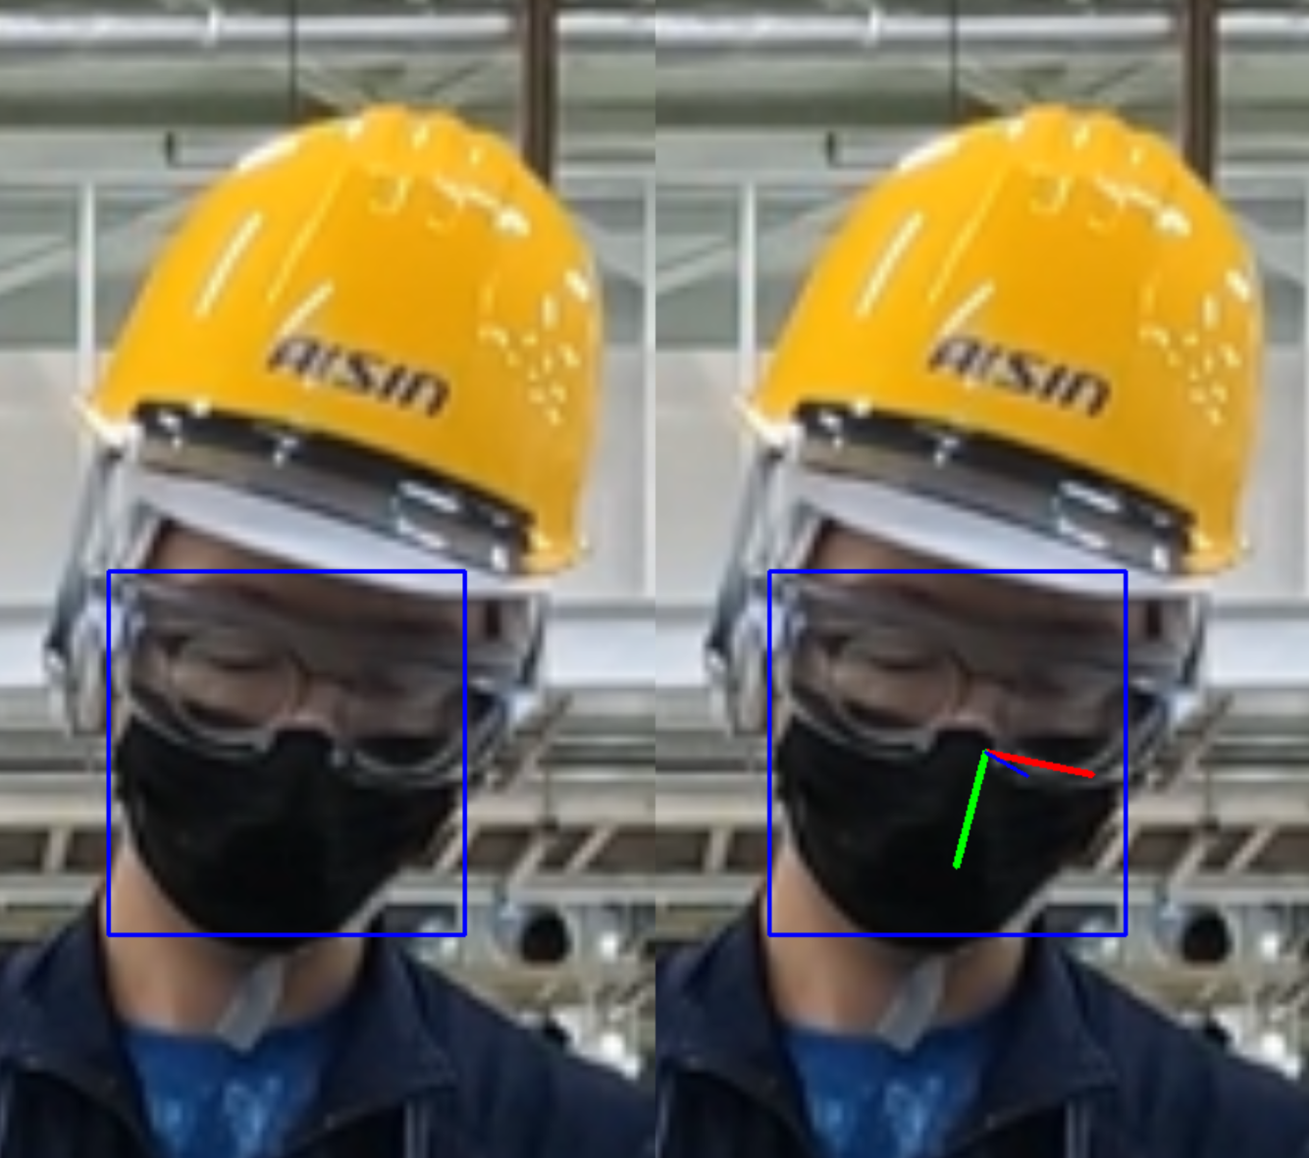
FSA-Netトライ結果（MMPose）
試しに手動で選択した領域を使用
⇒ 領域の大きさに応じて頭部方向（青矢印）が変化する
顔領域をうまく指定できれば、
頭部方向推定できそう？
顔領域：大
（ヘルメット＋帽子あり）
顔領域：中
（帽子あり）
顔領域：小
後ろ向いてる判定
左下向いてる判定
右下向いてる判定

Slide 8
雑メモ色々
・工場顔で学習した顔向き推定モデルはまだ存在しない
・最新モデルでも工場顔で顔向き推定は難しそう。追加学習など必要

Slide 9
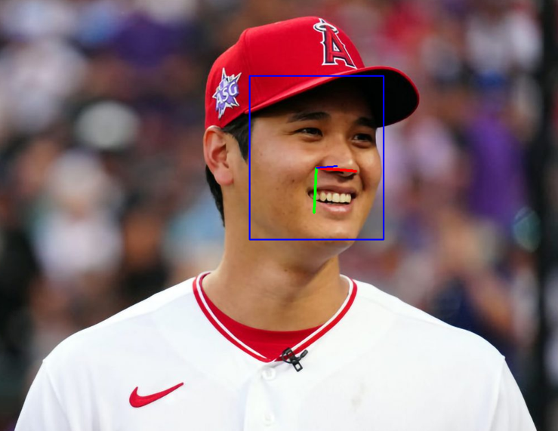
違い
カスケード分類器 | MTCNN
・誤検知ある | ・3層の畳み込みNN ・

Slide 10
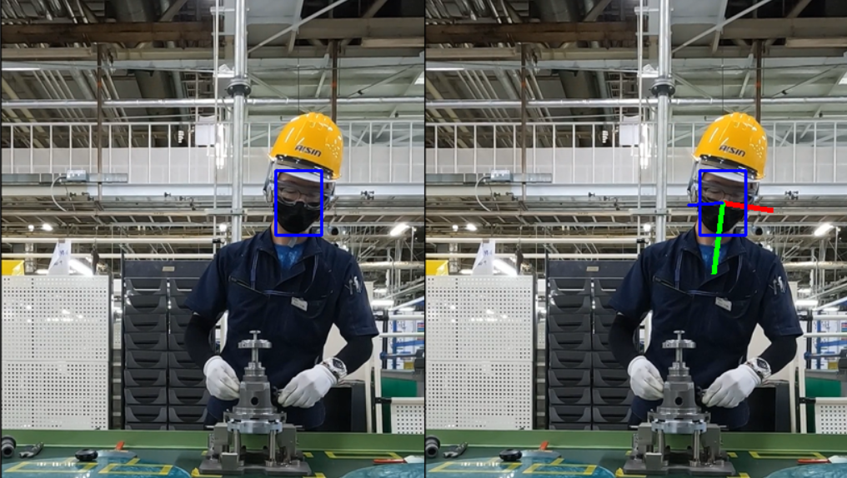
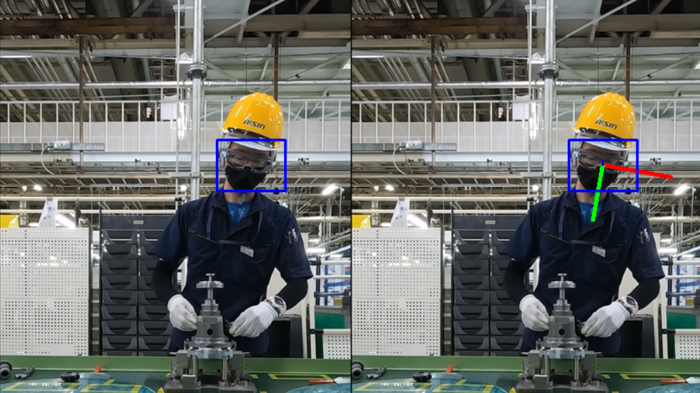
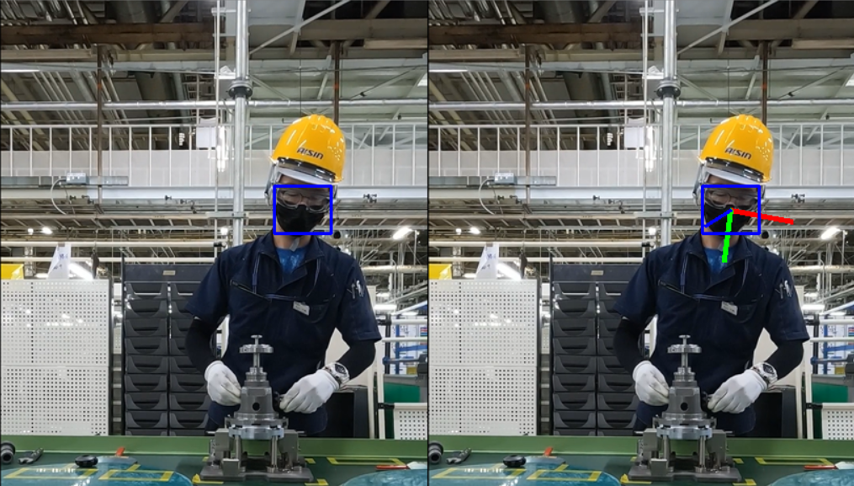
色々とらい

